Slide 1
Bóg nie przestaje kochać swojego stworzenia
Klasa V SP
Dziś jest 07.10.2013
Do wakacji pozostało 260 dni
Fot. tła© Kovalenko Inna - Fotolia.com

Slide 2
Boży „regulamin”
i konsekwencje jego złamania karta pracy str. 11
Fot. © mallivan – Fotolia.com
Fot. © Renáta Sedmáková - Fotolia.com

Slide 3
Czy warto było? Podręcznik, str. 35
Fot. © Guilu - Fotolia.com

Slide 4
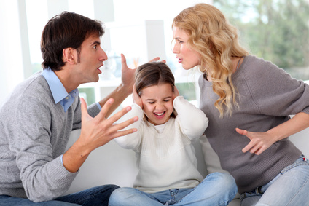
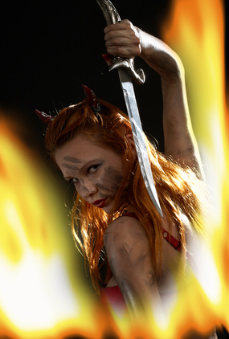
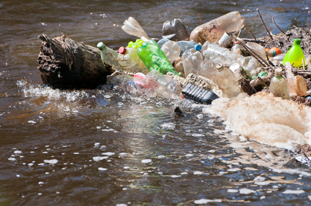
© goodluz - Fotolia.com
© DoctorKan - Fotolia.com
© Syda Productions - Fotolia.com
© Ariene - Fotolia.com

Slide 5
Co na to Pan Bóg? Most nadziei

Slide 6
Bóg wobec grzechu człowieka
Nowe słowo – PROTOEWANGELIA
Podręcznik, str. 36
„Wprowadzam nieprzyjaźń między ciebie i niewiastę,
pomiędzy potomstwo twoje a potomstwo jej: ono zmiażdży ci głowę, a ty zmiażdżysz mu piętę".
Rdz 3,15
Fot. © Mendolo - Fotolia.com

Slide 7
Praca w grupach Karty pracy, str. 11
W czym się wyraża ofiara Pana Jezusa?
Czego dokonał Pan Jezus?
O czym świadczy Jego ofiara?
Fot. © Spectral-Design – Fotolia.com

Slide 8
„Jeśli kto chce iść za mną, niech weźmie krzyż swój i niech mnie naśladuje…”
Fot. © marsil - Fotolia.com

Slide 9
Notatka
Bóg nigdy nie przestaje kochać swojego stworzenia. Dla Niego jesteśmy umiłowanymi dziećmi nawet wtedy, gdy grzeszymy, nawet wtedy, gdy przestajemy Go słuchać. Miłość Boga – naszego Ojca najbardziej objawiła się przez Jezusa Chrystusa. W nim wypełniają się wszystkie zapowiedzi proroków i realizuje się to, co zostało zapowiedziane w Protoewangelii. Protoewangelię rozumiemy jako pierwszą Dobrą Nowinę o zbawieniu. Nazwa pochodzi od dwóch słów: proto (z greckiego pierwszy) i ewangelia, czyli Dobra Nowina.

